Slide 1
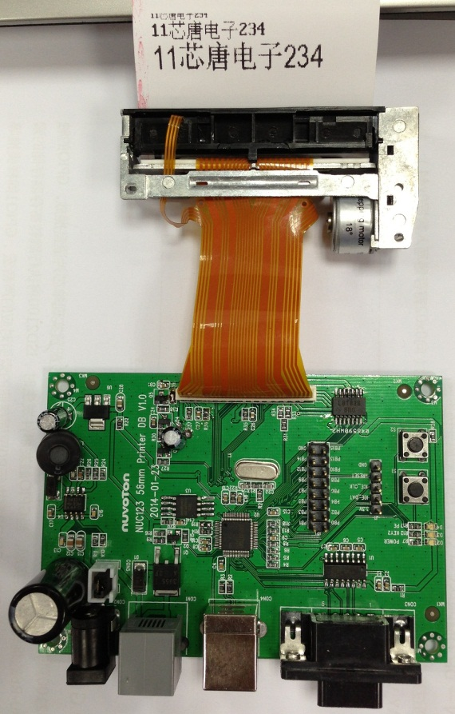
打印头
GPIOB
Key
SPI FLASH
NUC123
USB2.0
RS-232
12V/4A

Slide 2
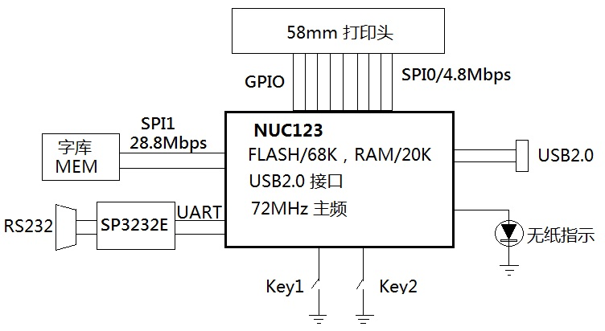
原理框图

Slide 3
主要特点
支持EPSON M-T173H/V 58mm兼容打印机
支持虚拟串口模式
支持USB电脑打印机模式
可恒速打印,最快 90mm/s
也可按密度自动调整打印速度
自带16X16,24X24字库
支持多种字体大小

Slide 4
USB虚拟串口模式
USB连电脑，电脑认出是一个虚拟串口
自带16X16,24X24字库
16X16字体支持2倍和4倍字宽,8种字高
24X24字体支持2倍字宽,8种字高
支持恒速打印,和按打印密度自动变速打印

Slide 5
USB 电脑打印机模式
USB连电脑，电脑认出是一个打印机
可打印 Word, txt 等文档
可恒速打印
打印速度可调,最快 90毫米/秒
可按打印密度自动变速
可设置一个最快速度,打印密度大了自动降速

